Slide 1


CONAHP – Dinâmica de coleta de percepções: principais insights
overall_0_131600762427158658 columns_1_131600762427158658
09 de Novembro de 2018
APOIO:

Slide 2
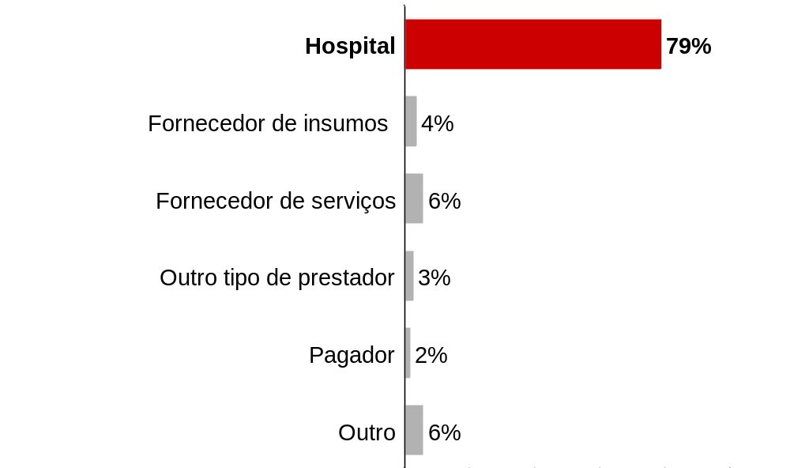


Ontem Coletamos a impressão sobre os temas mais importantes para o combate ao desperdício
102_84
overall_0_131860966329877441 columns_3_131860965964247967 18_1_131860966264645829 21_1_131860966264766545 25_1_131860966264936604 12_1_131860966282496773 11_1_131861793409226210
Pontos de vista de diversos segmentos do setor
Em qual elo do sistema de saúde a sua instituição atua?
+350
RESPONDENTES
Fonte: Pesquisa realizada no dia 08 de Novembro de 2018 durante o CONAHP (+350 participantes; N por respostas=180-250); Análise da Bain

Slide 3
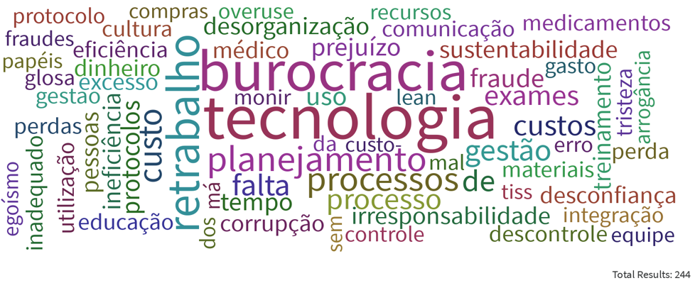
Tecnologia, burocracia, retrabalho e planejamento são palavras “top of mind” sobre desperdício em saúde
102_84
overall_0_131860962049304563 columns_1_131860874562636507 9_1_131860961892809210
“Escreva as TRÊS palavras que vêm primeiro à sua mente quando pensa em desperdício em saúde”
DESPERDÍCIO EM SAÚDE
Fonte: Pesquisa realizada no dia 08 de Novembro de 2018 durante o CONAHP (N=180-250); Análise da Bain

Slide 4

55% das pessoas apontaram despesas assistenciais como a principal fonte do desperdício na saúde
overall_0_131859971030420458 columns_3_131859981241954946 4_0_131859877378131474 5_0_131859877378111548 6_0_131859877378121453 42_0_131859920255994462 36_1_131859970628049280 11_1_131859982691343918
Assistência
Operação
Governança
55%
27%
18%
59%
24%
18%
39%
39%
21%
Fonte: Pesquisa realizada no dia 08 de Novembro de 2018 durante o CONAHP (N=180-250); Análise da Bain

Slide 5
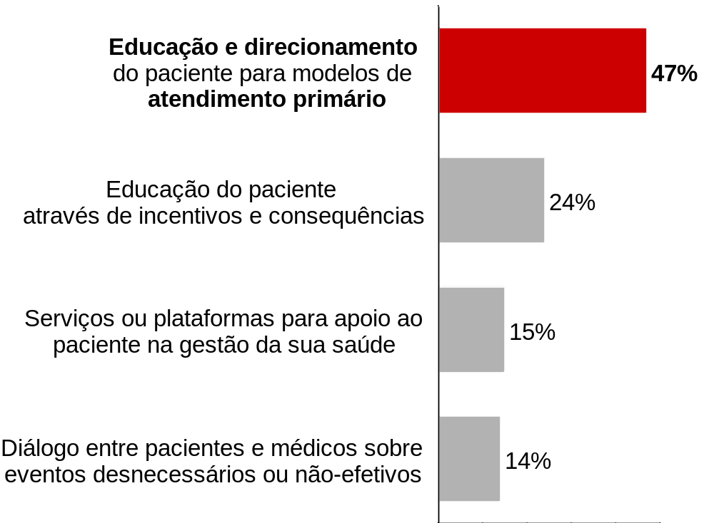
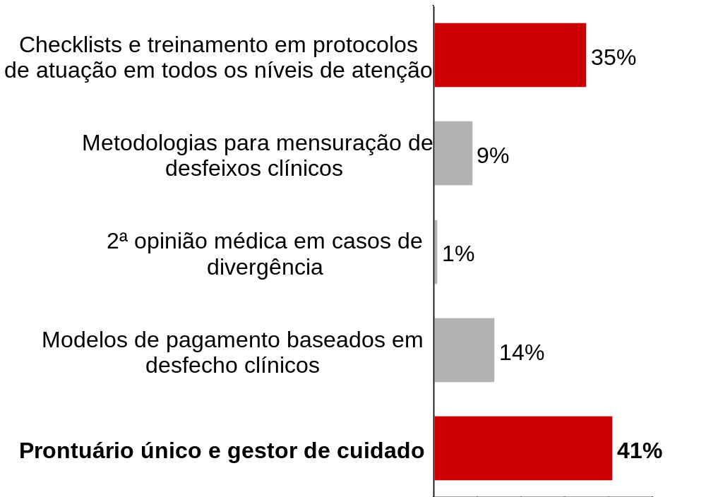

Modelos de atendimento primário e prontuário único são relevantes para combate ao desperdício assistencial
overall_0_131859971030420458 columns_2_131861699384053647 4_0_131859877378131474 5_0_131859877378111548 6_1_131861705928769328 42_0_131859920255994462 36_1_131859970628049280 11_1_131859982691343918 10_1_131861705928889583
Consciência de custo e protagonismo do indivíduo no cuidado da sua saúde
Avanço no estabelecimento de modelos assistenciais com menor desperdício
Fonte: Pesquisa realizada no dia 08 de Novembro de 2018 durante o CONAHP (N=180-250); Análise da Bain

Slide 6
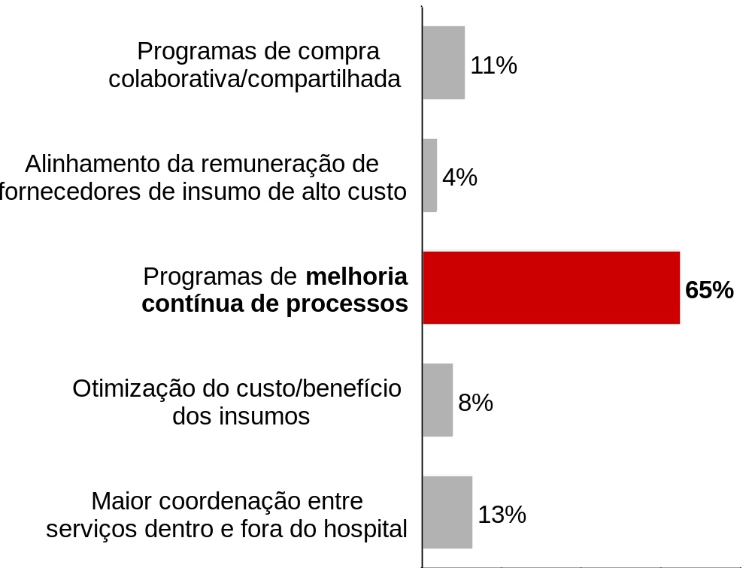
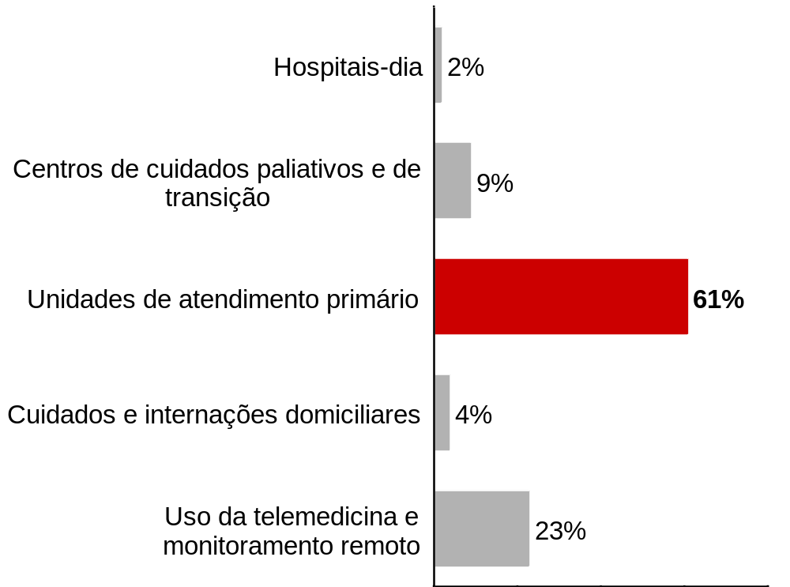
Melhoria contínua de processos e atendimento primário são relevantes para combate ao desperdício operacional
overall_0_131859971030420458 columns_2_131861699384053647 4_0_131859877378131474 5_0_131859877378111548 6_1_131861705928769328 42_0_131859920255994462 36_1_131859970628049280 11_1_131859982691343918 10_1_131861705928889583
Iniciativas de maior impacto na redução de desperdício operacional
Modelo de cuidado de maior benefício na utilização da infraestrutura hospitalar
Fonte: Pesquisa realizada no dia 08 de Novembro de 2018 durante o CONAHP (N=180-250); Análise da Bain

Slide 7
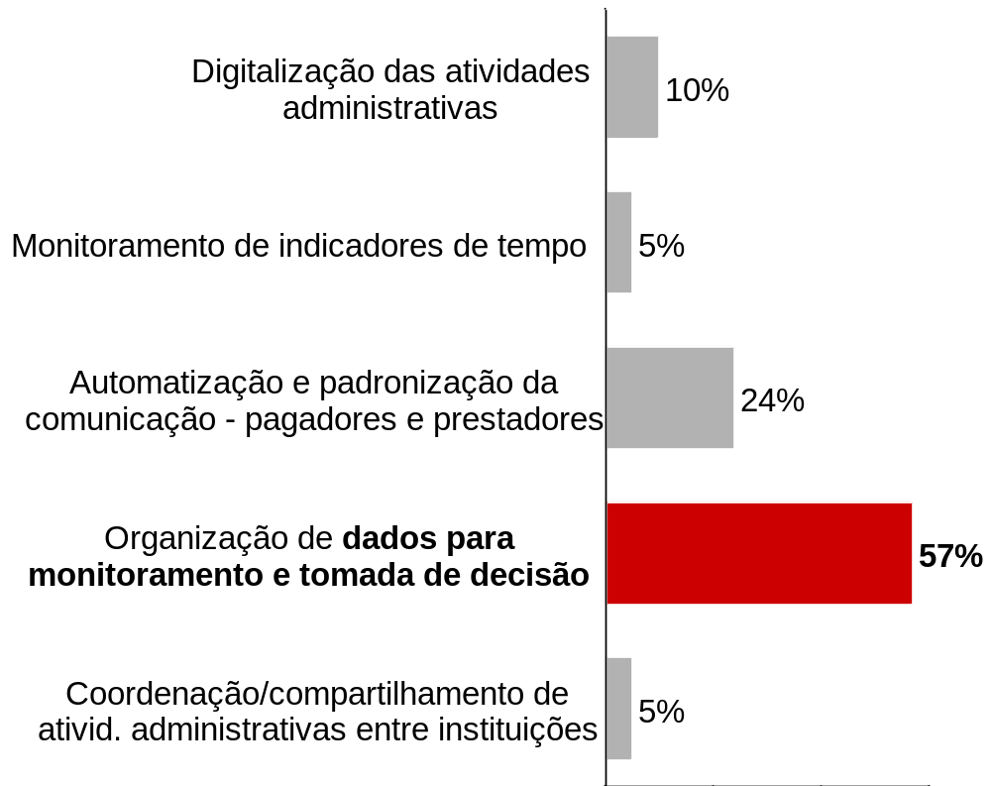
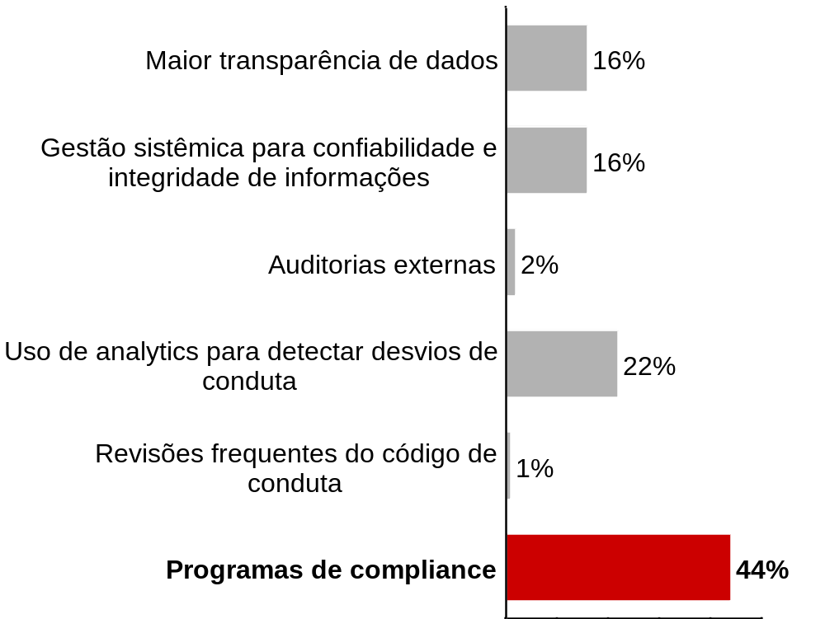
Organização de dados e programas de compliance são relevantes para combate ao desperdício governança
overall_0_131859971030420458 columns_2_131861699384053647 4_0_131859877378131474 5_0_131859877378111548 6_1_131861705928769328 42_0_131859920255994462 36_1_131859970628049280 11_1_131859982691343918 10_1_131861705928889583
Iniciativas de maior impacto na redução de desperdício administrativo
Coibição de fraude, abuso e corrupção no mercado de saúde
Fonte: Pesquisa realizada no dia 08 de Novembro de 2018 durante o CONAHP (N=180-250); Análise da Bain

Slide 8
É fundamental trabalhar em viabilizadores para tirar iniciativas relevantes do papel
overall_1_131860979641798374 columns_1_131860979641798374 36_1_131861796021971978
Impacto das iniciativas vs. nível de satisfação atual
Assistencial
Operacional
Investir
Educação do paciente para uso do atendimento primário
Reforçar
Administrativo
Alta
Prontuário único
Estrutura do modelo de atendimento primário
Melhoria contínua de processos
Organização de dados
Programas de compliance
Impacto
Reduzir/parar
Manter
Baixa
Nível de sofisticação atual
(Ponto de partida)
Baixo
Alto
Fonte: Pesquisa realizada no dia 08 de Novembro de 2018 durante o CONAHP (N=180-250); Análise da Bain

Slide 9
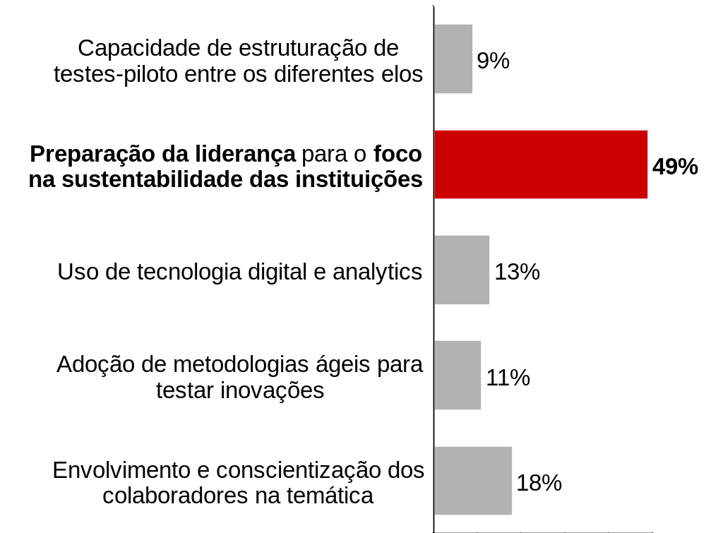
Combate ao desperdício requer preparação da liderança e e foco em tecnologias para pacientes e prestadores
overall_0_131859971030420458 columns_2_131861699384053647 4_0_131859877378131474 5_0_131859877378111548 6_1_131861705928769328 42_0_131859920255994462 36_1_131859970628049280 11_1_131859982691343918 10_1_131861705928889583
Onde há o maior gap dentre as competências necessárias para tirar as iniciativas do papel
Participantes do sistema em que as novas tecnologias trarão maior redução dos desperdícios
42%
Paciente
37%
12%
Prestador
Pharma
MedTech
Plano de Saúde
10%
Fonte: Pesquisa realizada no dia 08 de Novembro de 2018 durante o CONAHP (N=180-250); Análise da Bain

Slide 10
overall_0_131600703282246985 columns_1_131600694444874709
Obrigado

